Slide 1
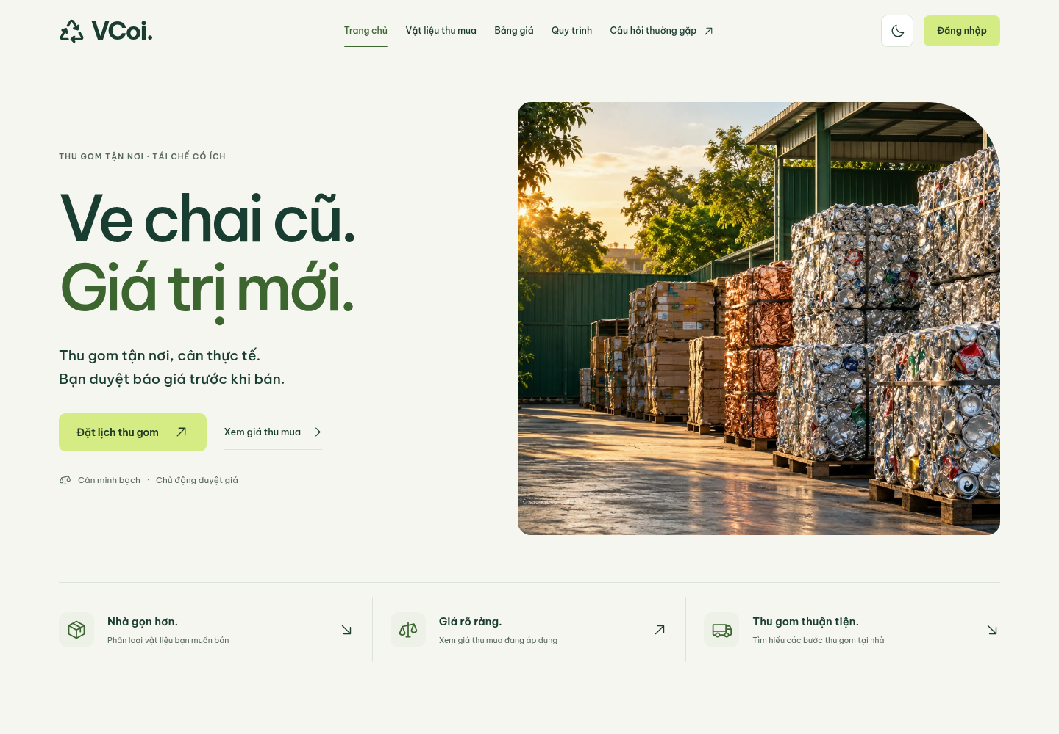
01 / GIỚI THIỆU
VCoi
Thu mua ve chai
trực tuyến
C2B • CÁ NHÂN BÁN → ĐẠI LÝ MUA
Kết nối lịch thu gom,
minh bạch cân và giá.
Giao diện VCoi • Ảnh chạy thử
Nhóm: [Tên nhóm] • Lớp: [Tên lớp]
GVHD: [Tên giảng viên]
Thành viên: [Danh sách sinh viên]
VCoi / Đồ án Thương mại điện tử / C2B
01 / 05
Notes:
Giới thiệu tổng quan
Thời lượng gợi ý: 25 giây.
Kính chào thầy cô. Nhóm chúng em giới thiệu VCoi, hệ thống thu mua ve chai trực tuyến cho một đại lý. Dự án được trình bày theo mô hình C2B: cá nhân bán vật liệu và đại lý là bên thu mua. Mục tiêu là giúp khách chủ động đặt lịch, đồng thời theo dõi rõ khối lượng, đơn giá và kết quả giao dịch.
Ghi chú: Điền tên nhóm, lớp và giảng viên trước khi trình bày. C2B là cách phân loại theo chiều giao dịch thực tế của dự án, không phải mô hình bán lẻ cho khách mua sản phẩm.
Nguồn: https://github.com/1250080247-cloud/VCOI — commit 2c804bc8090dee4dcdb2ca150404c534ce35f669. Ảnh giao diện chụp từ bản chạy thử với dữ liệu giả lập, backend H2 tạm; kiến trúc sản phẩm dùng SQL Server. Không suy ra đã tích hợp ngân hàng hay đã kiểm thử toàn bộ SQL Server.

Slide 2
02 / PHÂN HỆ & NGHIỆP VỤ
Ba vai trò, một giao dịch thu mua.
Giá trị cốt lõi: khách duyệt báo giá sau khi cân thực tế.
K
KHÁCH HÀNG
N
NHÂN VIÊN
Q
QUẢN TRỊ
Người bán vật liệu
Người thu gom
Đại lý thu mua
Xem vật liệu và bảng giá
Nhận lịch được phân công
Quản lý vật liệu và giá
Đặt lịch, theo dõi thu gom
Cân thực tế, gửi báo giá
Điều phối, xử lý yêu cầu
Duyệt giá, xem biên nhận
Ghi khoản chi mô phỏng
Thống kê khoản chi
Điểm nhấn TMĐT: khối lượng thực tế → báo giá → khách chấp thuận
VCoi / Đồ án Thương mại điện tử / C2B
02 / 05
Notes:
Các phân hệ và nghiệp vụ
Thời lượng gợi ý: 40 giây.
Hệ thống có ba vai trò. Khách hàng xem vật liệu được nhận mua, đặt lịch và theo dõi đơn. Nhân viên nhận lịch được phân công, tới nơi cân thực tế rồi lập báo giá. Quản trị viên quản lý vật liệu, bảng giá, điều phối nhân viên và xem thống kê khoản chi. Điểm đặc thù của giao dịch này là tiền được chốt sau khi cân, thay vì cố định lúc đặt lịch. Khách được xem và chấp thuận báo giá trước khi hoàn tất thu mua. Hệ thống còn lưu lịch sử và biên nhận để các bên đối chiếu.
Ghi chú: Không giới thiệu giỏ hàng, voucher, tồn kho bán lẻ, VNPay, MoMo hoặc API giao hàng vì chưa có các tính năng đó trong mã nguồn. Thống kê là tiền đại lý đã chi thu mua, không gọi nhầm là doanh thu bán hàng.
Nguồn: https://github.com/1250080247-cloud/VCOI — commit 2c804bc8090dee4dcdb2ca150404c534ce35f669. Ảnh giao diện chụp từ bản chạy thử với dữ liệu giả lập, backend H2 tạm; kiến trúc sản phẩm dùng SQL Server. Không suy ra đã tích hợp ngân hàng hay đã kiểm thử toàn bộ SQL Server.

Slide 3
03 / KIẾN TRÚC & LUỒNG GIAO DỊCH
Từ đặt lịch đến biên nhận.
React/Vite ↔ Spring Boot ↔ SQL Server
GIAO DIỆN
DỊCH VỤ
DỮ LIỆU
React + Vite
↔
Spring Boot
↔
SQL Server
Ba khu vực theo vai trò
REST API · Phiên · CSRF
Đơn, báo giá, khoản chi
LUỒNG CỐT LÕI
Đặt lịch
Phân công
Cân & báo giá
Duyệt giá
Chi trả
→
→
→
→
Khách hàng
Quản trị
Nhân viên
Khách hàng
Nhân viên · mô phỏng
Chi trả theo báo giá đã duyệt • Lưu lịch sử và biên nhận
VCoi / Đồ án Thương mại điện tử / C2B
03 / 05
Notes:
Kiến trúc và luồng giao dịch
Thời lượng gợi ý: 40 giây.
Về kiến trúc, React và Vite xây dựng giao diện; Spring Boot cung cấp API và xử lý nghiệp vụ; SQL Server lưu dữ liệu. Các yêu cầu ghi dùng phiên đăng nhập và CSRF. Luồng chính bắt đầu khi khách đặt lịch, quản trị phân công và nhân viên đến cân. Nhân viên gửi báo giá dựa trên khối lượng thực tế, khách chấp thuận rồi nhân viên mới ghi nhận khoản chi. Số tiền lấy từ báo giá đã duyệt. Bản đồ án hiện mô phỏng tiền mặt hoặc chuyển khoản, chưa gọi cổng thanh toán hay phát sinh tiền thật.
Ghi chú: Các khối là kiến trúc sản phẩm đọc từ mã. Ảnh chạy thử trong bộ slide dùng backend thật với H2 tạm để có dữ liệu minh họa, không phải bằng chứng đã kiểm thử SQL Server đầy đủ.
Nguồn: https://github.com/1250080247-cloud/VCOI — commit 2c804bc8090dee4dcdb2ca150404c534ce35f669. Ảnh giao diện chụp từ bản chạy thử với dữ liệu giả lập, backend H2 tạm; kiến trúc sản phẩm dùng SQL Server. Không suy ra đã tích hợp ngân hàng hay đã kiểm thử toàn bộ SQL Server.

Slide 4
04 / USE CASE TỔNG QUÁT
Ai sử dụng chức năng nào?
Ba tác nhân và các chức năng chính trong VCoi.
Khách hàng
HỆ THỐNG VCOI
Đặt lịch thu gom
Quản lý vật liệu
Quản trị viên
Duyệt báo giá
Quản lý bảng giá
Nhân viên
Cân và lập báo giá
Phân công nhân viên
Ghi khoản chi mô phỏng
Xem thống kê khoản chi
Đăng nhập và phân quyền theo vai trò • Thanh toán mô phỏng
VCoi / Đồ án Thương mại điện tử / C2B
04 / 05
Notes:
Sơ đồ Use Case tổng quát
Thời lượng gợi ý: 25 giây.
Sơ đồ Use Case mô tả ba tác nhân tương tác với VCoi. Khách hàng đặt lịch thu gom và duyệt báo giá. Nhân viên cân, lập báo giá và ghi nhận khoản chi mô phỏng. Quản trị viên quản lý vật liệu, bảng giá, phân công nhân viên và xem thống kê khoản chi. Các chức năng nằm trong ranh giới hệ thống, còn tác nhân đứng bên ngoài. Mỗi vai trò chỉ thực hiện những thao tác được cấp quyền.
Ghi chú: Sơ đồ rút gọn giữ tám use case chính, không phải toàn bộ chức năng của dự án. Theo dõi đơn, biên nhận, địa chỉ và khiếu nại được giới thiệu ở phân hệ hoặc demo. Các đường nối liền không có mũi tên là quan hệ tương tác, không thể hiện thứ tự xử lý. Đăng nhập và phân quyền là điều kiện chung; không thêm quan hệ include/extend khi chưa mô tả chính xác hành vi.
Nguồn: https://github.com/1250080247-cloud/VCOI — commit 2c804bc8090dee4dcdb2ca150404c534ce35f669. Ảnh giao diện chụp từ bản chạy thử với dữ liệu giả lập, backend H2 tạm; kiến trúc sản phẩm dùng SQL Server. Không suy ra đã tích hợp ngân hàng hay đã kiểm thử toàn bộ SQL Server.

Slide 5
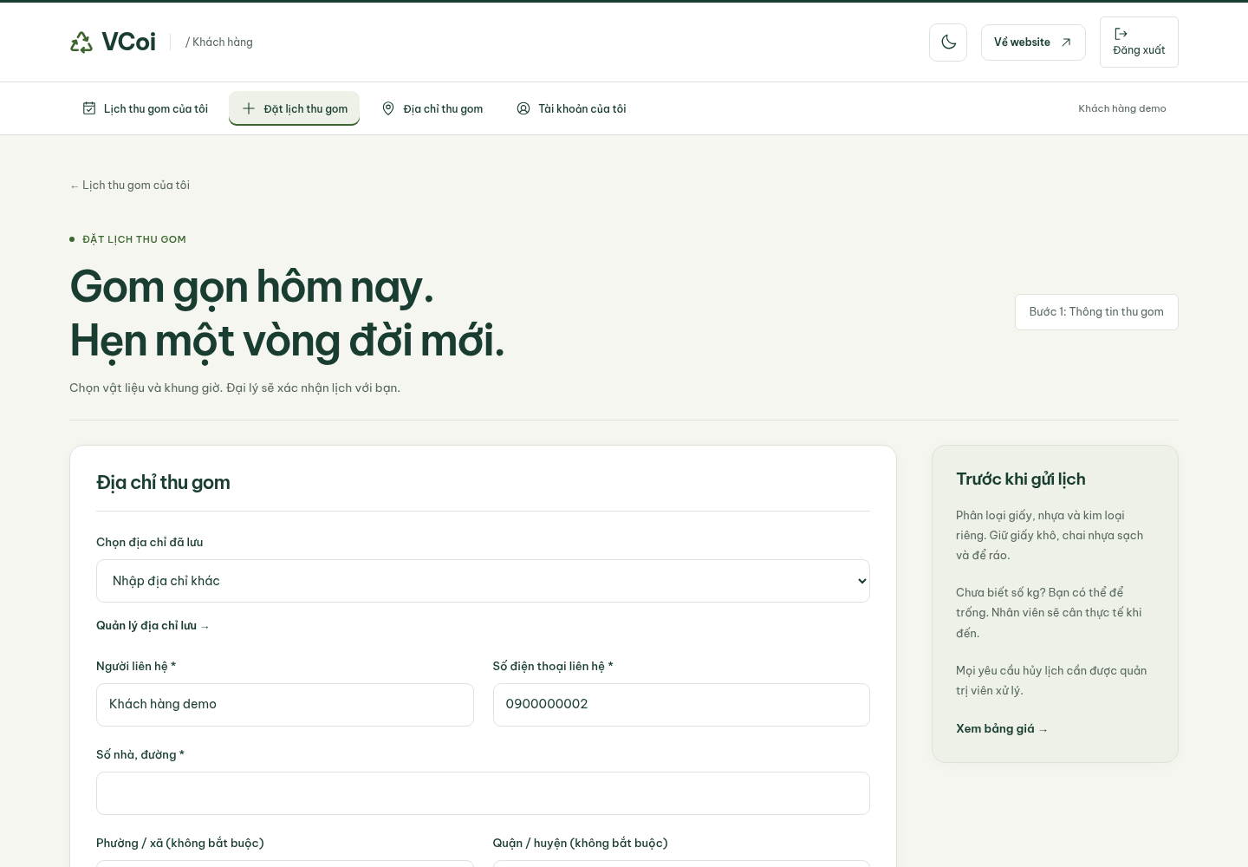
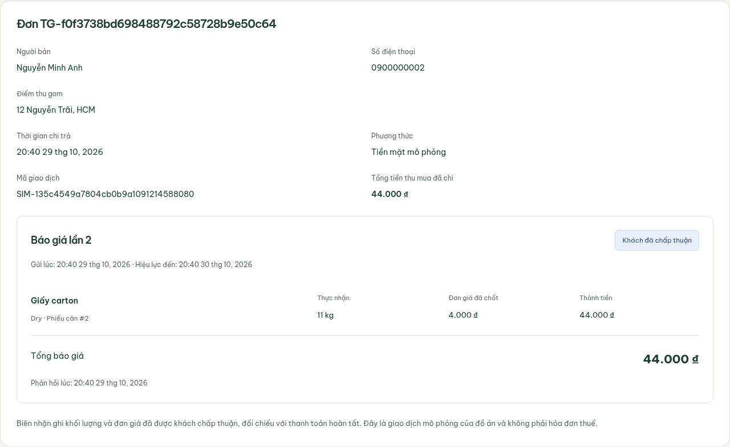
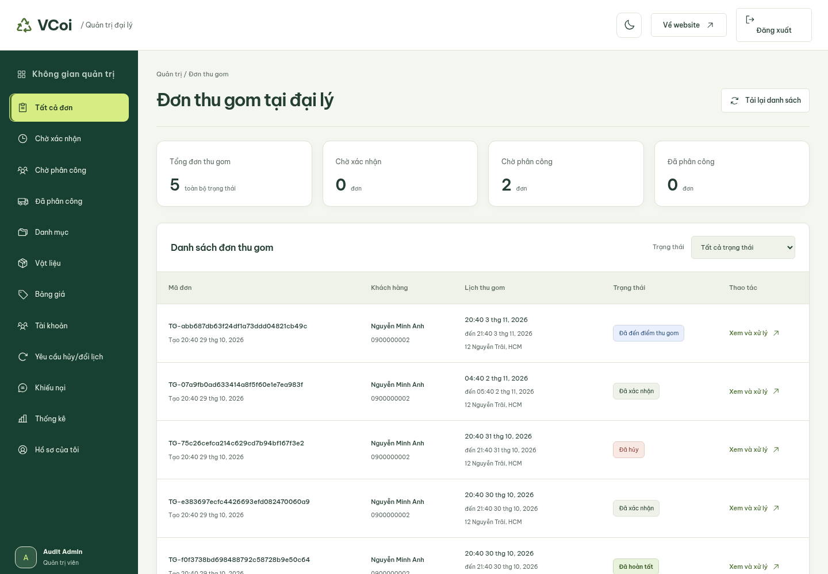
05 / KẾT QUẢ & HƯỚNG PHÁT TRIỂN
Giao diện đã có, sẵn sàng trình diễn.
Các ảnh dưới đây chụp từ bản chạy thử với dữ liệu giả lập.
Đặt lịch thu gom
Biên nhận giao dịch
Quản trị & điều phối
Tiếp theo: kiểm thử đầy đủ • tích hợp thanh toán thực
VCoi / Đồ án Thương mại điện tử / C2B
05 / 05
Notes:
Kết quả và hướng phát triển
Thời lượng gợi ý: 30 giây.
Kết quả là giao diện cho khách, nhân viên và quản trị cùng các bước đặt lịch, báo giá, ghi nhận khoản chi và biên nhận. Đây là ảnh chụp ứng dụng đang chạy với dữ liệu giả lập; nhóm không dùng tỷ lệ phần trăm để suy đoán mức hoàn thiện. Hướng tiếp theo là bổ sung kiểm thử hồi quy đầy đủ, kiểm chứng trên SQL Server thực và tích hợp thanh toán thật khi đáp ứng yêu cầu an toàn. Nhóm xin kết thúc và mời thầy cô xem phần demo hoặc đặt câu hỏi.
Ghi chú: Tổng thời gian gợi ý năm slide: 160 giây, khoảng 2 phút 40 giây. Không dùng số đơn/tỷ lệ trong ảnh demo làm số liệu kinh doanh thực tế. Có thể chuyển sang demo đặt lịch hoặc mở biên nhận sau khi thuyết trình.
Nguồn: https://github.com/1250080247-cloud/VCOI — commit 2c804bc8090dee4dcdb2ca150404c534ce35f669. Ảnh giao diện chụp từ bản chạy thử với dữ liệu giả lập, backend H2 tạm; kiến trúc sản phẩm dùng SQL Server. Không suy ra đã tích hợp ngân hàng hay đã kiểm thử toàn bộ SQL Server.

